Slide 1
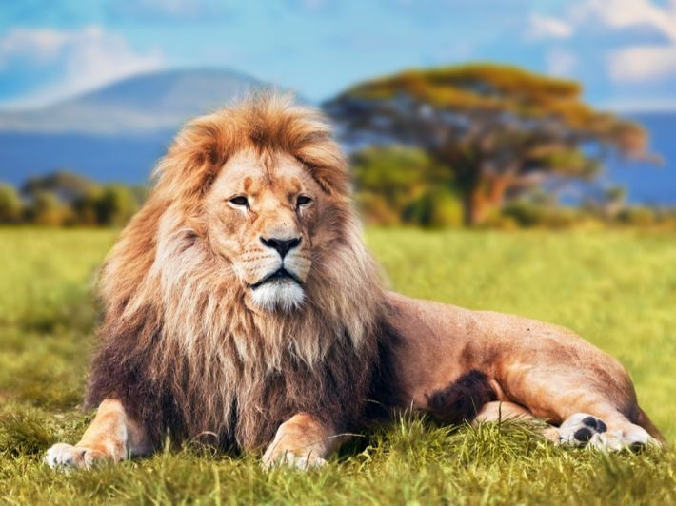
الأسد - ملك الغابة
الأسد من الحيوانات المفترسة يعيش في السافانا الإفريقية. يتميز بقوته ولبدته الكثيفة، ويعيش في مجموعات تُسمى "الزمر".

Slide 2
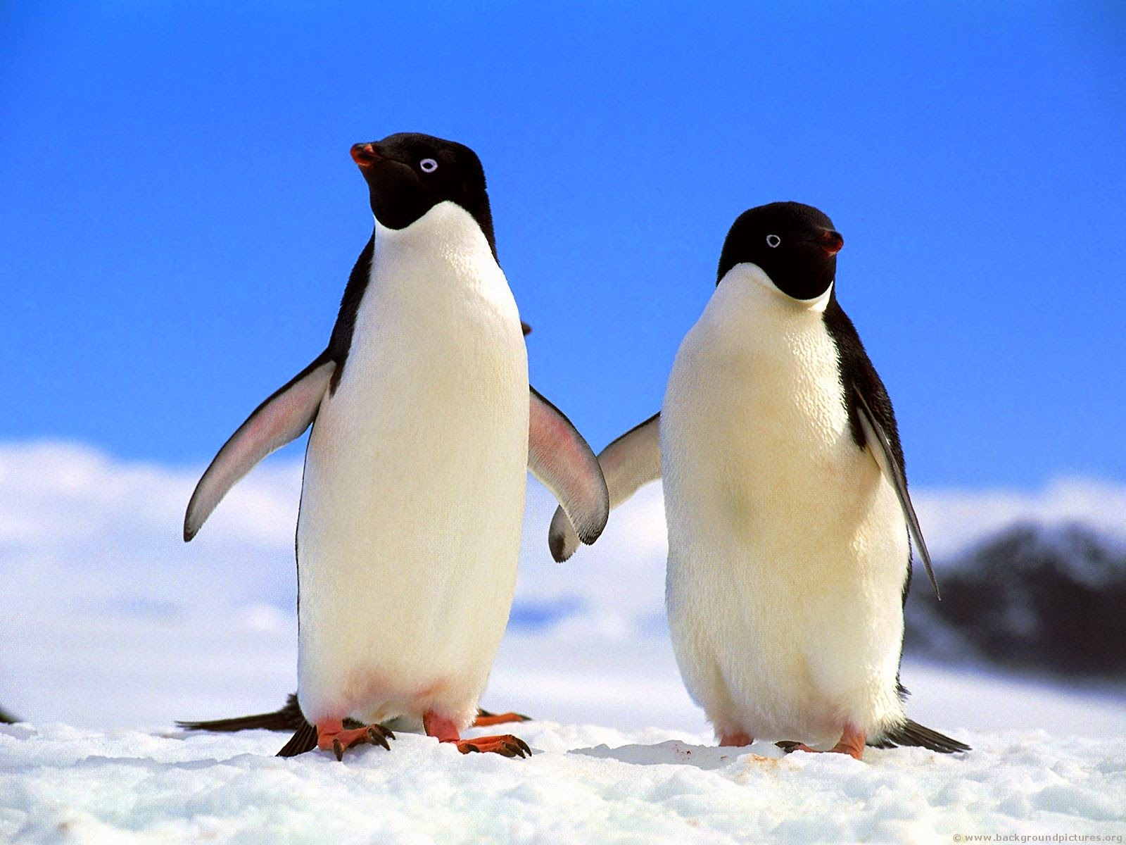
البطريق - طائر لا يطير
البطريق هو طائر بحري يعيش في المناطق الباردة، مثل القطب الجنوبي. يتميز بجسمه الانسيابي وأجنحته التي تساعده على السباحة بسرعة.

Slide 3
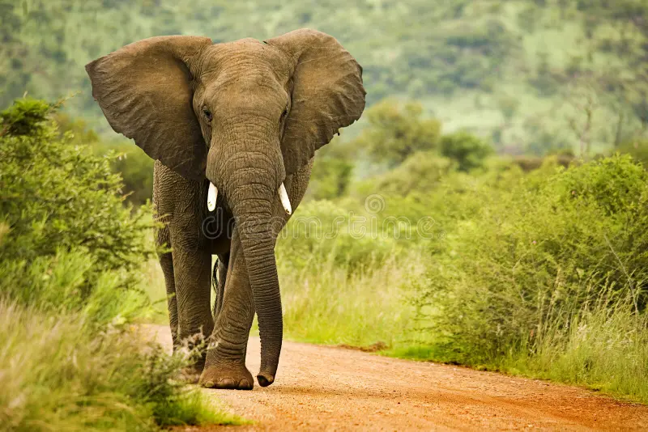
الفيل - أضخم الحيوانات البرية
الفيل هو أكبر الحيوانات البرية، يتميز بخرطومه الطويل وأنيابه العاجية. يعيش في إفريقيا وآسيا، وهو حيوان ذكي واجتماعي

